Slide 1
第四章 指令系统
4.1 指令系统的发展与性能要求
4.2 指令格式
4.3 操作数类型
4.4 指令和数据的寻址方式
4.5 典型指令
4.6 ARM汇编语言
Notes:
信息检索综述

Slide 2
4.1 指令系统的发展与性能要求
1、指令在计算机系统中的地位（可略）
（1）是软件和硬件分界面的一个主要标志
  硬件设计人员采用各种手段实现它；
  软件设计人员则利用它编制各种各样的系统软件和应用软件
（2）是硬件设计人员和软件设计人员之间的分界面，也是他们之间沟通的桥梁。
Notes:
信息检索综述

Slide 3
指令系统的发展与性能要求
2、指令系统基本概念（简述）
指令：就是要计算机执行某种操作的命令。从计算机组成的层次结构来说，计算机的指令有微指令、机器指令和宏指令之分。
微指令：是微程序级的命令，它属于硬件层次；
宏指令：由若干条机器指令组成的指令集合，属于软件层级；
机器指令：介于微指令与宏指令之间，通常简称为指令。每一条指令可完成一个独立的算术运算或逻辑运算操作。
指令系统：一台计算机中所有机器指令的集合。
  指令系统是表征一台计算机性能的重要因素，它的格式与功能不仅直接影响到机器的硬件结构，而且也直接影响到系统软件，影响到机器的适用范围。
Notes:
信息检索综述

Slide 4
指令系统的发展与性能要求
3、发展情况
  复杂指令系统计算机，简称CISC。如此庞大的指令系统不但使计算机的研制周期变长，难以保证正确性，不易调试维护，而且由于采用了大量使用频率很低的复杂指令而造成硬件资源浪费。产生了2：8现象。
  精简指令系统计算机：简称RISC，人们又提出了便于VLSI技术实现的精简指令系统计算机。
Notes:
信息检索综述

Slide 5
指令系统的发展与性能要求
4、为什么会出现CISC到RISC的转变
  2/8规则
  控制器设计难度下降
5、指令系统的性能要求
完备性：
  完备性是指用汇编语言编写各种程序时，指令系统直接提供的指令足够使用，而不必用软件（子程序）来实现。完备性要求指令系统丰富、功能齐全、使用方便。
  一台计算机中最基本、必不可少的指令是不多的。许多指令可用最基本的指令编程来实现。例如，乘除运算指令、浮点运算指令可直接用硬件来实现，也可用基本指令编写的子程序来实现。采用硬件指令的目的是提高程序执行速度，便于用户编写程序。
Notes:
信息检索综述

Slide 6
指令系统的发展与性能要求
有效性：
  有效性是指利用该指令系统所编写的程序能够高效率地运行。高效率主要表现在程序占据存储空间小、执行速度快。一般来说，一个功能更强、更完善的指令系统，必定有更好的有效性。
兼容性：
  系列机各机种之间具有相同的基本结构和共同的基本指令集，因而指令系统是兼容的，即各机种上基本软件可以通用。但由于不同机种推出的时间不同，在结构和性能上有差异，做到所有软件都完全兼容是不可能的，只能做到“向上兼容”，即低档机上运行的软件可以在高档机上运行。
Notes:
信息检索综述

Slide 7
指令系统的发展与性能要求
规整性：
  规整性包括指令系统的对称性、匀齐性、指令格式和数据格式的一致性。
  对称性是指：在指令系统中所有的寄存器和存储器单元都可同等对待，所有的指令都可使用各种寻址方式；
  匀齐性是指：一种操作性质的指令可以支持各种数据类型，如算术运算指令可支持字节、字、双字整数的运算，十进制数运算和单、双精度浮点数运算等；
  指令格式和数据格式的一致性是指：指令长度和数据长度有一定的关系，以方便处理和存取。例如指令长度和数据长度通常是字节长度的整数倍。
Notes:
信息检索综述

Slide 8
指令系统的发展与性能要求
6、低级语言与硬件结构的关系
比较内容
高级语言
低级语言
1
对程序员的训练要求
(1)通用算法
(2)语言规则
(3)硬件知识
有
较少
不要
有
较多
要
2
对机器独立的程度
独立
不独立
3
编制程序的难易程度
易
难
4
编制程序所需时间
短
较长
5
程序执行时间
较长
短
6
编译过程中对计算机资源的要求
多
少
Notes:
信息检索综述

Slide 9
4.2 指令格式
影响计算机指令格式的因素
  机器的字长
  存储器的容量
  指令的功能
指令能反映以下信息
  做什么操作
  如果需要操作数，从哪里取
  结果送哪里
  下一条指令从哪里取
指令格式包括两个部分：
操作码OP
地址码A
Notes:
信息检索综述

Slide 10
一、操作码
指令系统的每一条指令都要规定一个操作码，操作码OP表示该指令应进行什么性质的操作，如进行加法、减法、乘法、除法、取数、存数等等。不同的指令用操作码字段的不同编码来表示，每一种编码代表一种指令。
操作码字段的位数一般取决于计算机指令系统的规模。较大的指令系统需要更多的位数来表示每条特定的指令。
  等长操作码（指令规整，译码简单）
    如IBM 370机，该机字长32位，16个通用寄存器R0～R15，共有183条指令；指令的长度可以分为16位、32位和48位等几种，所有指令的操作码都是8位固定长度。
    固定长度编码的主要缺点是：信息的冗余极大，使程序的总长度增加。
Notes:
信息检索综述

Slide 11
二、地址码
根据一条指令中有几个操作数地址，可将该指令称为几操作数指令或几地址指令。
  三地址指令
  二地址指令
  单地址指令
  零地址指令
操作码（4位）Ａ1（6位） Ａ2（6位）
A3（6位）
操作码（4位）Ａ1（6位） Ａ2（6位）
操作码（4位）Ａ1（6位）
操作码
Notes:
信息检索综述

Slide 12
二、地址码
三地址指令
  指令格式如下：
  操作码OP ,第一操作数A1,第二操作数A2 , 结果A3
  功能描述：
    (A1)OP(A2)→A3
    (PC) +?→PC
  这种格式的指令长度较长，所以只在字长较长的大、中型机中使用，而小型、微型机中很少使用。
OP
A1
A2
A3
Notes:
信息检索综述

Slide 13
二、地址码
二地址指令
  其格式如下：
  操作码OP；第一操作数A1；第二操作数A2
  功能描述：
    (A1)OP(A2)→A1
    (PC)+?→PC
  二地址指令在计算机中得到了广泛的应用，但是在使用时有一点必须注意：指令执行之后，A1中原存的内容已经被新的运算结果替换了。
OP
A1
A2
Notes:
信息检索综述

Slide 14
二、地址码
慢
  二地址指令根据操作数的物理位置分为：
    SS 存储器-存储器类型
    RS 寄存器-存储器类型
    RR 寄存器-寄存器类型
快
Notes:
信息检索综述

Slide 15
二、地址码
一地址指令
  指令格式为：
  操作码OP 第一操作数A1
  功能描述：
    (AC)OP(A1) →A1
    (PC)+?→PC
  单操作数运算指令，如“+1”、“-1”、“求反”
  指令中给出一个源操作数的地址
OP
A1
Notes:
信息检索综述

Slide 16
二、地址码
零地址指令
  其格式为：
  操作码OP
  “停机”、“空操作”、“清除”等控制类指令。
OP
Notes:
信息检索综述

Slide 17
三、指令(字)长度
概念
  指令(字)长度：一个指令字包含二进制代码的位数。
  机器字长：计算机一次能直接处理的二进制数据的位数。
  半字长指令
  单字长指令
  双字长指令
多字长指令的优缺点
  优点：提供足够的地址位解决访问内存单元的寻址问题 ；
  缺点：必须两次或多次访问内存以取出一整条指令，降低了CPU的运算速度，又占用了更多的存储空间。
等长指令的优点：各种指令字长度是相等的，指令字结构简单；
变长指令的优点：各种指令字长度随指令功能而异，结构灵活，能充分利用指令长度，但指令的控制较复杂 。
Notes:
信息检索综述

Slide 18
四、指令助记符
由于硬件只能识别1和0，所以采用二进制操作码是必要的，但是用二进制来书写程序却非常麻烦。
为了便于书写和阅读程序，每条指令通常用3个或4个英文缩写字母来表示。这种缩写码叫做指令助记符
  用3～4个英文字母来表示操作码，一般为英文缩写
  不同的计算机系统，规定不一样
  必须用汇编程序(Assembler)翻译成二进制代码
Notes:
信息检索综述

Slide 19
五、指令格式举例
8位微型计算机的指令格式
  8088：字长8位，指令结构可变
  包括：单字长指令、双字长指令和三字长指令
  操作码长度固定
MIPS R4000指令格式
  RISC计算机系统，字长32位，字节寻址
  指令格式简单，指令数少，通用寄存器32个。
  R型(寄存器）指令；I型（立即数）指令。
Notes:
信息检索综述

Slide 20
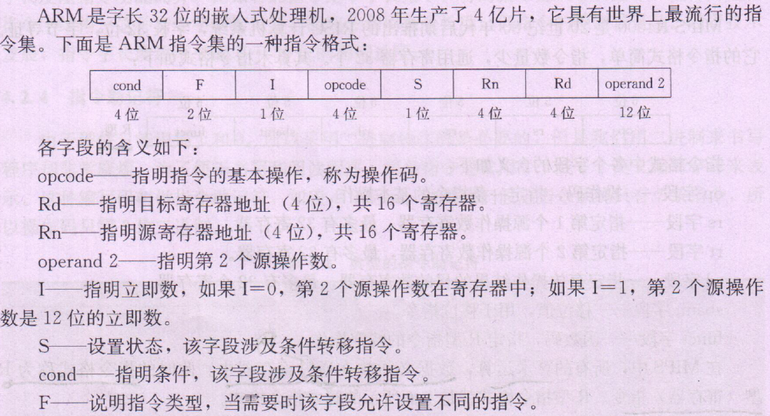
五、指令格式举例
ARM的指令格式
  字长32位，指令结构可变
  指令格式如下所示：

Slide 21
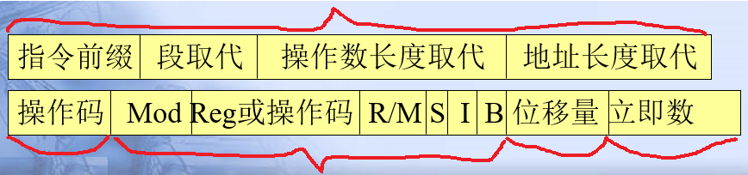
六、 Pentium指令格式
指令长度可变：最短1个字节，最长12个字节，是典型的CISC(Complex Instruction Set Computer)指令系统
由可选前缀（0~4）、操作码（1~2）、一个由Mod-R/M字节和一个SIB（Scale Index Base）比例变址字节组成的地址指定器、一个可选的位移量（0~4）和一个可选的立即数字段（0~4）五部分构成。
Notes:
信息检索综述

Slide 22
Pentium指令格式
指令前缀中的重复前缀指定串的重复操作，这样使Pentium处理串比软循环快得多。
LOCK前缀用于多CPU环境中对共享存储器的排他性访问
段取代用于改变默认段寄存器的情况
操作数长度取代和地址长度取代用于在保护模式下决定操作数和指令的长度
以下4个指令前缀都是可选的，分别为0或1个字节
指令前缀 段取代 操作数长度取代 地址长度取代
Notes:
信息检索综述

Slide 23
Pentium指令格式
操作码是必须的，1～2个字节
Mod、Reg、R/M为共1个字节，是可选的。
  Mod-R/M指定的操作数是在R中还是在M中。
  Mod（2位）R/M（3位）的32种值构成了8种寄存器方式和24种变址方式（参考汇编语言教材）；
  Reg或OP（3位）指定另一个操作数（寄存器）或用作OP的补充。
操作码 Mod Reg或操作码 R/M S I B 位移量 立即数
1个字节 1个字节
Notes:
信息检索综述

Slide 24
Pentium指令格式
S、I、B共1个字节，分别是比例系数、变址寄存器号、基址寄存器号，可选。Mod-R/M中的某些编码要求SIB字节来完成寻址方式的指定；
  SS（2）指定比例变换的因子（1，2，4，8中的一个），
  Index（3）指定变址寄存器，
  Base（3）指定基址寄存器
位移量：可以是0，1，2，4个字节
立即数：可以是0，1，2，4个字节
操作码 Mod Reg或操作码 R/M S I B 位移量 立即数
Notes:
信息检索综述

Slide 25
4.3 操作数类型
一般的数据类型
  地址数据:地址实际上也是一种形式的数据。
  数值数据:计算机中普遍使用的三种类型的数值数据。
  字符数据:文本数据或字符串，目前广泛使用ASCII码。
  逻辑数据:一个单元中有几位二进制bit项组成，每个bit的值可以是1或0。当数据以这种方式看待时，称为逻辑性数据。
Pentium数据类型(见P127-128表4.7)
  常规数据类型
  整数数据类型
  ……..
Notes:
信息检索综述

Slide 26
Power PC 数据类型
Power PC机是精简指令系统计算机(Reduced Instruction Set Computing， RISC)，能处理8位、16位、32位和64位各种长度的数据。处理器能识别以下数据类型：
1.无符号字节：用于逻辑和整数算数运算
2.无符号半字：同无符号字节，只是一个16位的量
3.有符号半字：用于16位算数运算
4.无符号字：用于32位逻辑运算，或作为地址指针
5.有符号字：用于32位算数运算
6.无符号双字：用作64位地址指针
7.字节串：可从0到128字节长
8.浮点数：支持IEEE754中定义的单、双精度浮点数据类型
Notes:
信息检索综述

Slide 27
4.4 指令和数据的寻址方式
研究问题
  确定本条指令中各操作数的地址
  下一条指令的地址
寻址方式是指CPU根据指令中给出的地址码字段寻找相应的操作数的方式，它与计算机硬件结构紧密相关，而且对指令的格式和功能有很大的影响。
Notes:
信息检索综述

Slide 28
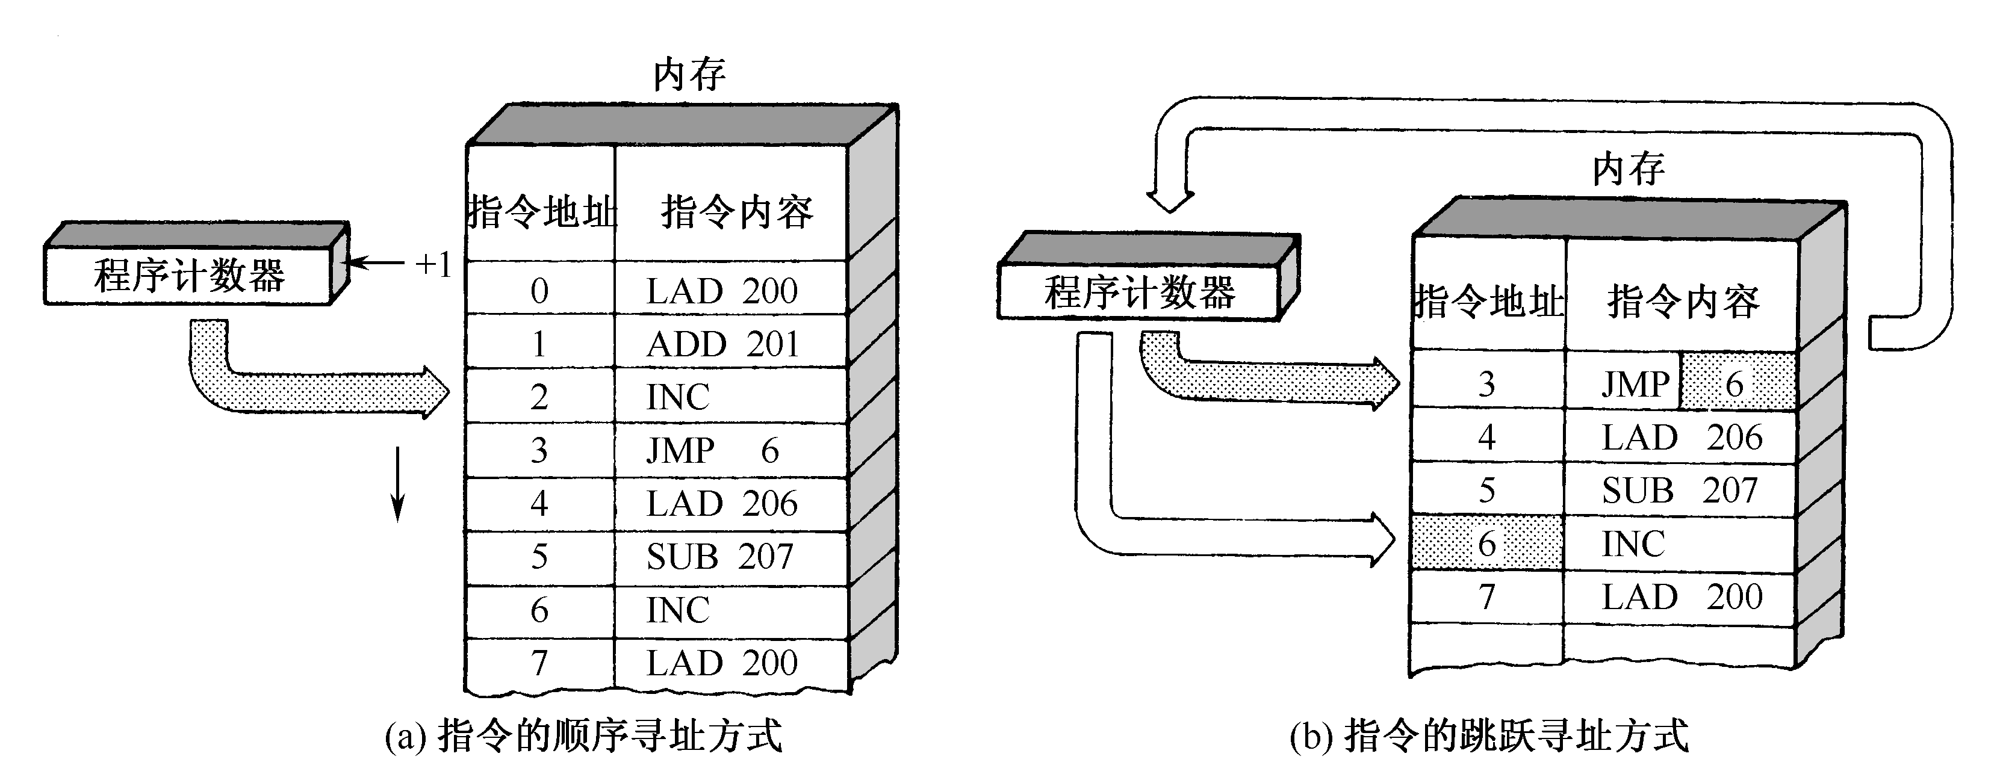
指令和数据的寻址方式
指令的寻址方式
  顺序方式
    PC
  跳跃方式
Notes:
信息检索综述

Slide 29
指令和数据的寻址方式
操作数的寻址方式
  形成操作数有效地址的方法，称为寻址方式。
  操作数通常放在哪儿呢？
Notes:
信息检索综述

Slide 30
指令和数据的寻址方式
操作数包含在指令中；
操作数包含在CPU的某一个内部寄存器中；
操作数包含在主存储器中；
操作数包含在I/O设备的端口中；
根据操作数放在不同的地方，从而派生各种不同的寻址方式，往往不同的计算机具有不同的寻址方式。
Notes:
信息检索综述

Slide 31
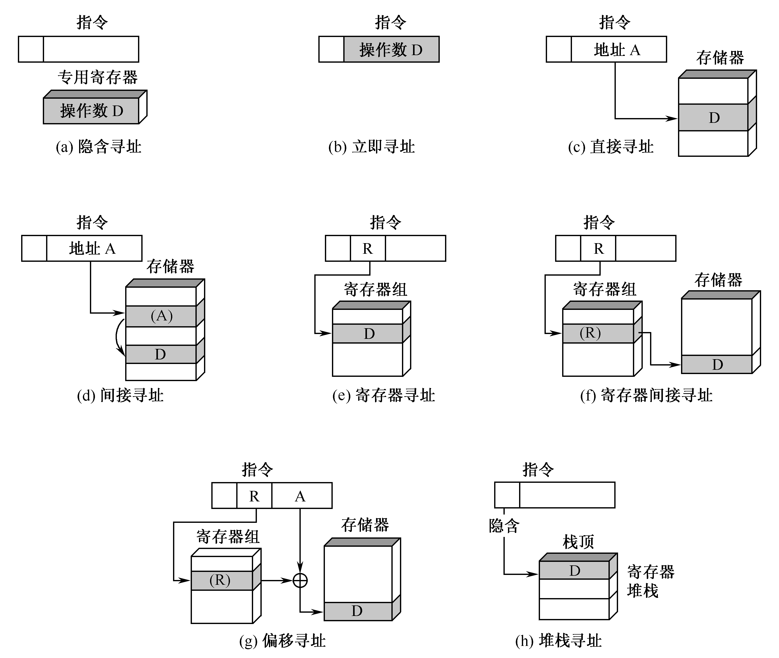
Notes:
信息检索综述

Slide 32
1、隐含寻址
指令中隐含着操作数的地址
如某些运算，隐含了累加器AC作为源和目的寄存器
  如8086汇编中的STC指令，设置标志寄存器的C为1
Notes:
信息检索综述

Slide 33
2、立即寻址
立即寻址是一种特殊的寻址方式，指令中在操作码字段后面的部分不是通常意义上的操作数地址，而是操作数本身，也就是说数据就包含在指令中，只要取出指令，就取出了可以立即使用的操作数，因此，这样的操作数被称为立即数。
指令格式：操作码θ 操作数A
Notes:
信息检索综述

Slide 34
2、立即寻址
特点：在取指令时，操作码和操作数被同时取出，不必再次访问存储器，从而提高了指令的执行速度。
但是，因为操作数是指令的一部分，不能被修改。
而且对于定长指令格式，操作数的大小将受到指令长度的限制，所以这种寻址方式灵活性最差。
通常用于给某一寄存器或主存单元赋初值，或者用于提供一个常数。
Notes:
信息检索综述

Slide 35
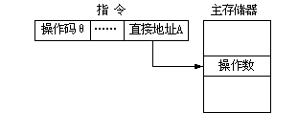
3、直接寻址
指令中地址码字段给出的地址A就是操作数的有效地址EA(Effective Address)，即EA＝A。
Notes:
信息检索综述

Slide 36
3、直接寻址
操作数地址是不能修改的，与程序本身所在的位置无关，所以又叫做绝对寻址方式
在早期的计算机中，主存储器的容量较小，指令中地址码的位数要求不长，采用直接寻址方式简单快速，也便于硬件实现，因此，常被作为主要的寻址方式。
Notes:
信息检索综述

Slide 37
3、直接寻址
但在现代，随着计算机主存容量的不断扩大，所需的地址码将会越来越长。指令中地址码的位数将不能满足整个主存空间寻址的要求，因此直接寻址方式受到了很大的限制。
另外，在指令的执行过程中，为了取得操作数，必须进行访存操作，降低了指令的执行速度。
Notes:
信息检索综述

Slide 38
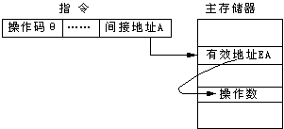
4、间接寻址
间接寻址意味着指令的地址码部分给出的地址A不是操作数的地址，而是存放操作数地址的主存单元的地址，简称操作数地址的地址。操作数的有效地址的计算公式为：EA＝(A)
Notes:
信息检索综述

Slide 39
4、间接寻址
特点：因为操作数的有效地址在主存储器中，可以被灵活的修改而不必修改指令，从而使间接寻址要比直接寻址灵活得多。
但是，间接寻址在指令执行过程中至少需要两次访问主存储器才能取出操作数，严重降低了指令执行的速度。
Notes:
信息检索综述

Slide 40

5、寄存器寻址
在指令的地址码部分给出CPU内某一通用寄存器的编号，指令的操作数存放在相应的寄存器中，即EA=Ri
  优点：
  (1)由于寄存器在CPU的内部，指令在执行时从寄存器中取操作数比访问主存要快得多；
  (2)因寄存器的数量较少，寄存器编号所占位数也较少，从而可以有效减少指令的地址码字段的长度。
Notes:
信息检索综述

Slide 41
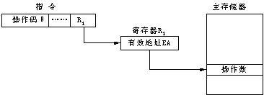
6、寄存器间接寻址
为了克服间接寻址中多次访存的缺点，可采用寄存器间接寻址，即将操作数放在主存储器中，而操作数的地址放在某一通用寄存器中，然后在指令的地址码部分给出该通用寄存器的编号，这时有EA=(Ri)
这种寻址方式的指令较短，并且在取指后只需一次访存便可得到操作数，因此指令执行速度较前述的间接寻址方式要快，也是目前在计算机中使用较为广泛的一种寻址方式。
Notes:
信息检索综述

Slide 42
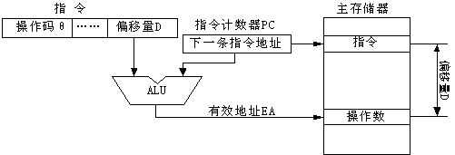
7、相对寻址
由程序计数器PC提供基准地址，而指令的地址码部分给出相对的位移量D，两者相加后作为操作数的有效地址，即：EA＝(PC)＋D。
Notes:
信息检索综述

Slide 43
7、相对寻址
相对寻址方式使程序模块可采用浮动地址，编程时只要确定程序内部操作数与指令之间的相对距离，而无需确定操作数在主存储器中的绝对地址，这样，将程序安排在主存储器的任意位置都不会影响程序执行的正确性。
Notes:
信息检索综述

Slide 44
8、基址寻址
在基址寻址方式中，指令的地址码部分给出偏移量D，而基准地址放在基址寄存器Rb中，最后操作数的有效地址仍然是由基准地址A与偏移量D相加而成，即：EA＝(Rb)＋D。
用哪一个寄存器作为基址寄存器也必须在硬件设计时就事先规定，基址寄存器Rb中的内容称为基准地址。
Notes:
信息检索综述

Slide 45
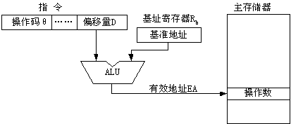
8、基址寻址
基址寄存器的位数可以设置得很长，从而可以在较大的存储空间中寻址。
Notes:
信息检索综述

Slide 46
9、变址寻址
变址寻址就是将指令的地址码部分给出的基准地址A与CPU内某特定的变址寄存器Rx中的内容相加，以形成操作数的有效地址，即：EA＝A＋(Rx)。
用哪一个寄存器作为变址寄存器必须在硬件设计时就事先规定，变址寄存器Rx中的内容称为变址值。
Notes:
信息检索综述

Slide 47
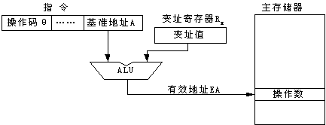
9、变址寻址
Notes:
信息检索综述

Slide 48
9、变址寻址
变址寻址方式是一种被广泛采用的寻址方式，最典型的应用就是将指令的地址码部分给出的地址A作为基准地址，而将变址寄存器Rx中的内容作为修改量。
在遇到需要频繁修改操作数地址时，无须修改指令，只要修改Rx中的变址值就可以了，这对于数组运算、字符串操作等一些进行成批数据处理的指令是很有用的。
Notes:
信息检索综述

Slide 49
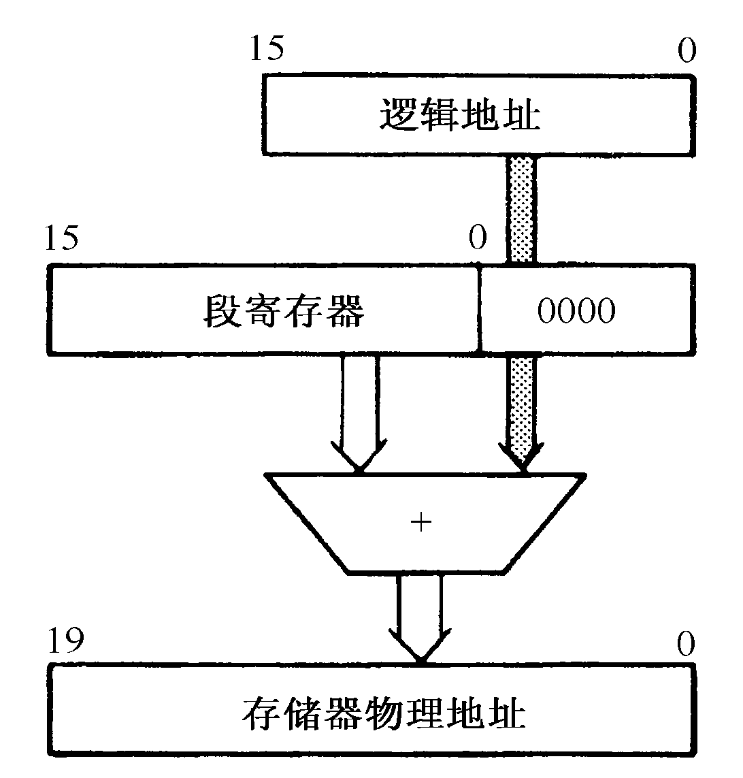
10、段寻址方式
Notes:
信息检索综述

Slide 50
11、堆栈寻址
寄存器堆栈和存储器堆栈。
都按照后进先出。
数据的存取都与栈顶地址打交道。
需要一个堆栈指示器（SP）。
PUSH和POP。

Slide 51
寻址方式举例： Pentium
Pentium的外部地址总线宽度是36位，但它也支持32位物理地址空间。
在实地址模式下，逻辑地址形式为段寻址方式：将段名所指定的段寄存器内容（16位）左移4位，低4位补全0，得到20位段基地址，再加上段内偏移，即得到20位物理地址。
在保护模式下，32位段基地址加上段内偏移得到32位线性地址LA。由存储管理部件将其转换成32位的物理地址，如图4.4所示。
无论是实地址模式还是保护模式，段基地址的获取方式是固定。因此这里介绍的寻址方式主要是指有效地址的获取方式，用字母EA表示。
Notes:
信息检索综述

Slide 52
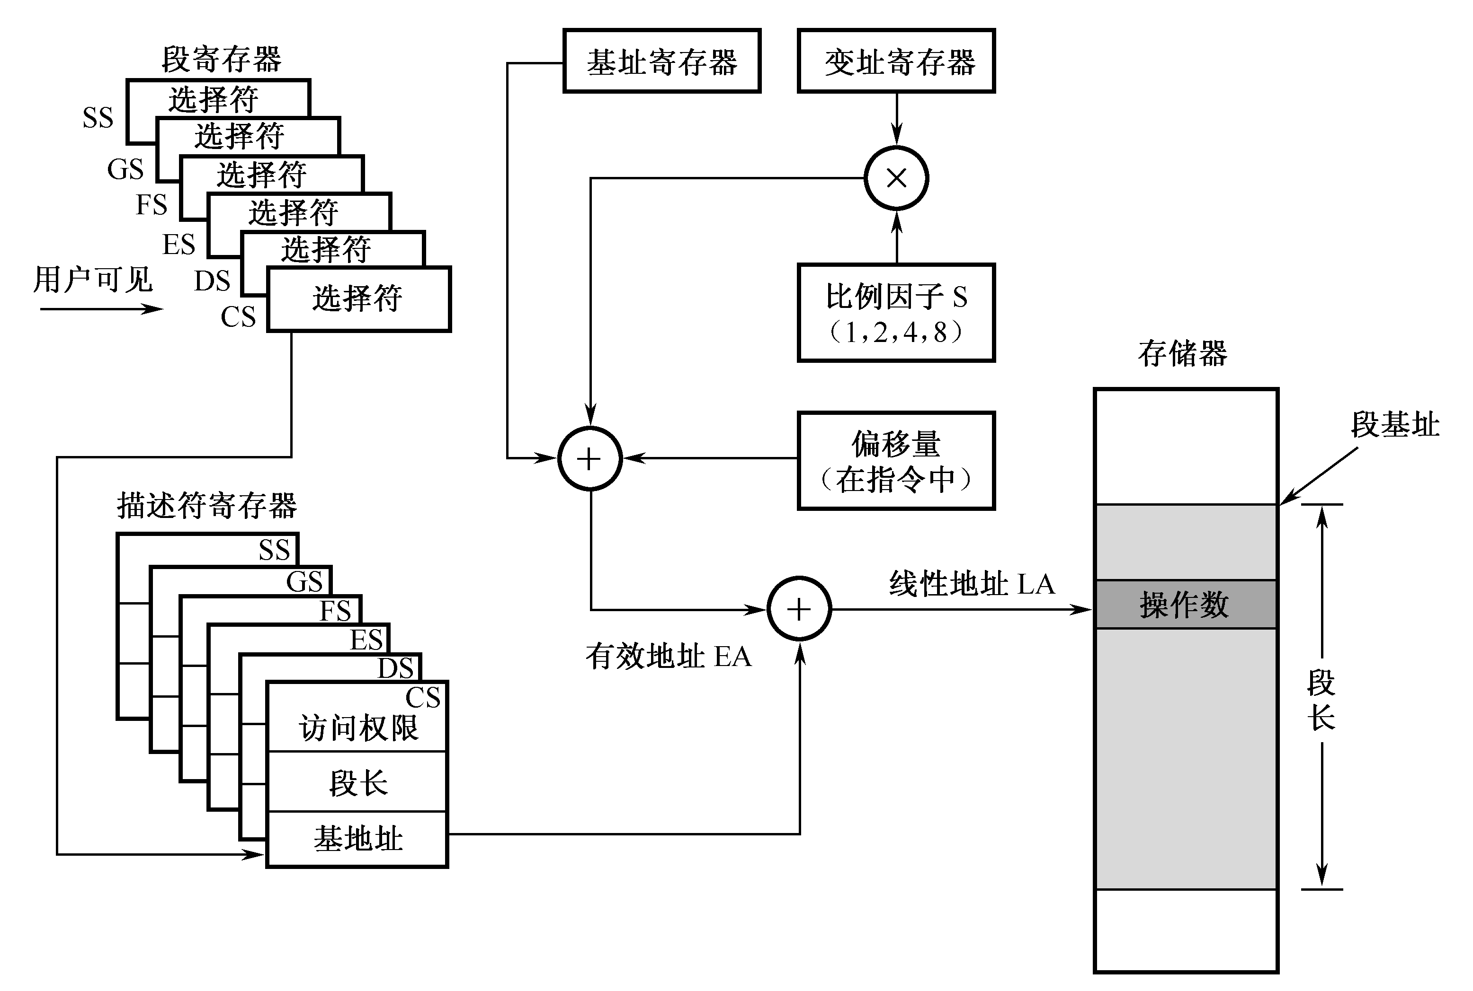
寻址方式举例： Pentium
图4.4 Pentium寻址方式的计算
Notes:
信息检索综述

Slide 53
Pentium寻址方式
寻址方式名称 | 有效地址EA算法
立即 | 操作数=A
寄存器 | EA=R
偏移量 | EA=A
基址 | EA=(B)
基址带偏移量 | EA=(B)+A
比例变址带偏移量 | EA=(I)×S+A
基址带变址和偏移量 | EA=(B)+(I)+A
基址带比例变址和偏移量 | EA=(B)+(I)×S+A
相对 | EA=(PC)+A
Notes:
信息检索综述

Slide 54
POWER PC 寻址方式
POWER PC是RISC机器，采用了相当简单的寻址方式。
寻址方式按照指令类型分类，参见表4.10(P 135，自己看)。

Slide 55
P135 【例4.5】
内容详见P135及表4.11(打开教材一起看)
Notes:
信息检索综述

Slide 56
4.5 典型指令
指令的分类
  数据传送类指令
    一般传送指令： MOV AX，BX
    数据交换指令： XCHG
    堆栈操作指令： PUSH，POP
  算术运算类指令
    算术运算指令： 加、减、乘、除以及加1、减1、比较
  逻辑运算指令：
    逻辑加、逻辑乘、按位加、逻辑移位指令
  程序控制类指令
    程序控制类指令用于控制程序的执行方向，并使程序具有测试、分析与判断的能力。
  输入和输出指令、字符串处理指令、特权指令、其他类
Notes:
信息检索综述

Slide 57
4.5 典型指令
基本指令系统的操作
  基本指令系统的操作如P137-138的表4.12所示。
  20%和80%规律：CISC中大约有20%的指令使用频率高，占据了80%的处理机时间，而有80%的不常用指令只占用处理机的20%时间。
  VLSI技术发展引起的问题
    VLSI工艺要求规整性，而大量复杂指令控制逻辑极其不规整，给VLSI工艺造成了很大的困难。
    现在用微程序实现复杂指令与用简单指令组成的子程序相比，没有多大的区别。因为现在控制存储器和主存的速度差缩小。
  CISC中，通过增强指令系统的功能，简化了软件，增加了硬件的复杂程度。然而指令复杂了，指令的执行时间必然加长，从而使整个系统的执行时间反而增加，因而在计算机体系结构设计中，软硬件的功能分配必须恰当。
Notes:
信息检索综述

Slide 58
4.5 典型指令
RISC指令系统
  最大特点
    选取使用频率最高的一些简单指令；
    指令长度固定，格式少，寻址方式少；
    只有LOAD/STORE可以访问存储器。
表4.13（P138）为典型RISC机指令系统的基本特征。
Notes:
信息检索综述

Slide 59
4.5 典型指令
以Power PC为例：
Power PC：32位字长，共64条指令。
图4.5为其指令类型与格式。
五种类型的指令：
  整数算术、逻辑、移位/旋转（循环移位）指令；
  浮点算术指令；
  取数/存数指令；
  条件寄存器指令；
  转移指令。
所有的指令都是32位长。

Slide 60
4.6 ARM汇编语言
表4.15列出了嵌入式处理器ARM的汇编语言
其中：操作数使用16个寄存器，分别是：r0, r1~r12, SP, Ir, PC。
2³⁰个存储字（字节连续编制，连续的字的地址之间相差4）。
五类指令：算术运算、数据传送、逻辑运算、条件转移、无条件转移。
【例4.6】（P141，对照教材一起读）。

